Slide 1
大數據資料科學家養成班
第一次專案討論
信用卡消費樣態分析
第五組：林X霖
許X寧
呂X蓁
中 華 民 國 111年 03 月

Slide 2
簡報大綱
研究動機
壹、數據分析流程
(1)資料來源
(2)資料蒐集
(3)資料清洗
(4)資料視覺化 (Tableau)
貳、消費者輪廓描述
參、BI商業智慧
肆、未來展望

Slide 3



研究動機
藉由大數據分析來協助信用卡行銷
更精確的評估受眾
更即時的調整優惠
更客觀的預測未來趨勢
3

Slide 4
壹、數據分析流程
(1)資料來源
(2)資料蒐集
4

Slide 5

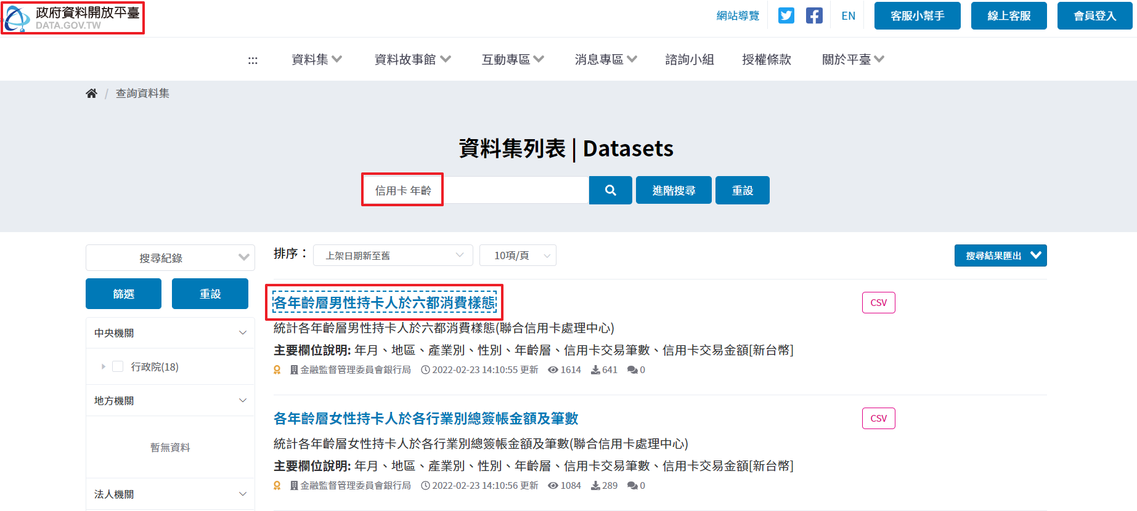


資料來源
政府開放資料平臺
輸入關鍵字：「信用卡 年齡」
確認所需資料(兩性X各年齡層X各縣市消費樣態)
5

Slide 6
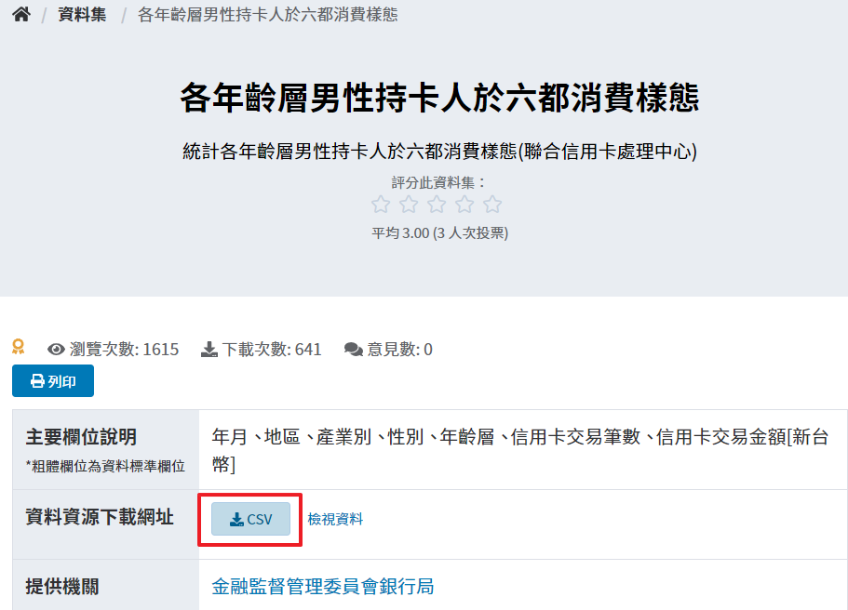


資料蒐集
所有已下載檔案
各年齡層女性持卡人於十六縣消費樣態
各年齡層男性持卡人於十六縣消費樣態
各年齡層女性持卡人於六都消費樣態
各年齡層男性持卡人於六都消費樣態
檔案下載
6

Slide 7
壹、數據分析流程
(3)資料清洗
7

Slide 8

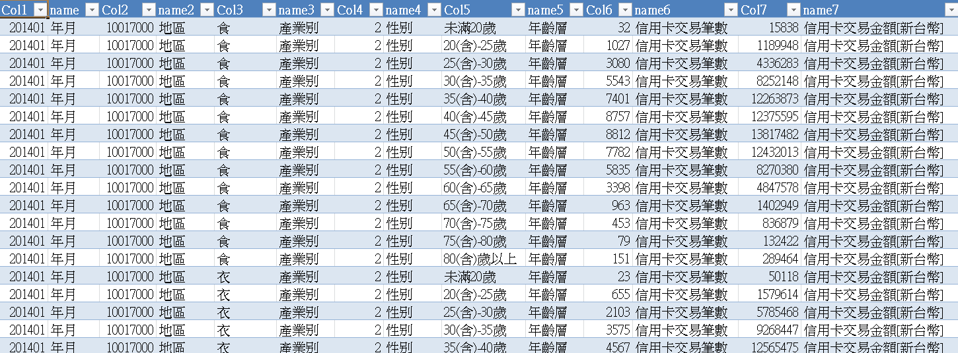
資料清洗(1)
將原始資料內容合併
原始資料
8

Slide 9

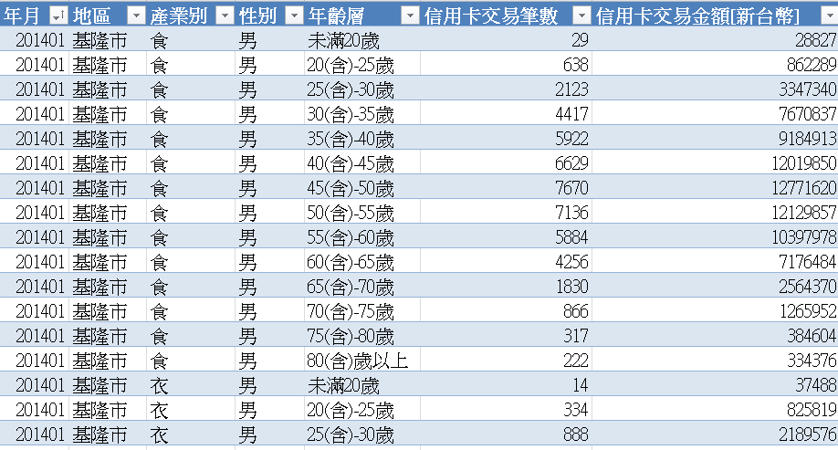
資料清洗(2)
刪除不需要的資料欄位
僅留下所需欄位
(年月、地區、 產業別、性別、年齡、交易金額、交易筆數)
9

Slide 10
壹、數據分析流程
(4)資料視覺化(Tableau)
10

Slide 11
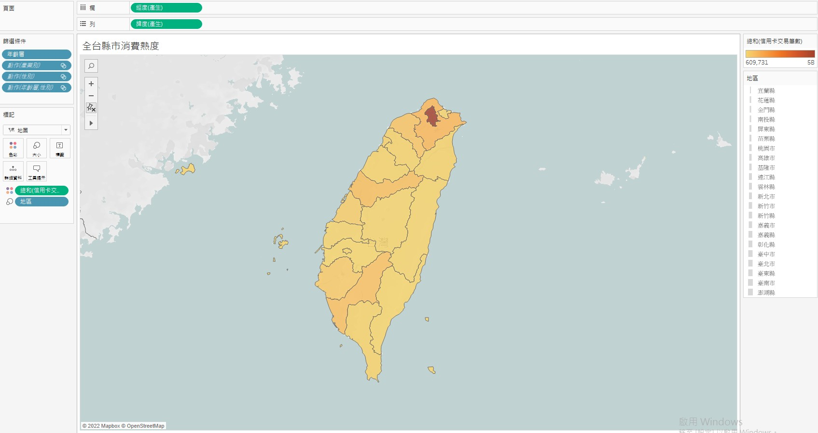
資料視覺化-全台縣市消費熱度(1)
已下載資料項目
11

Slide 12
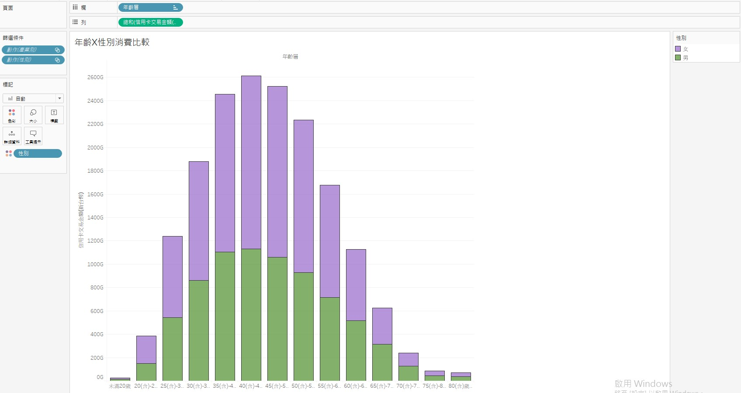
資料視覺化-年齡X性別消費比較(2)
已下載資料項目
12

Slide 13
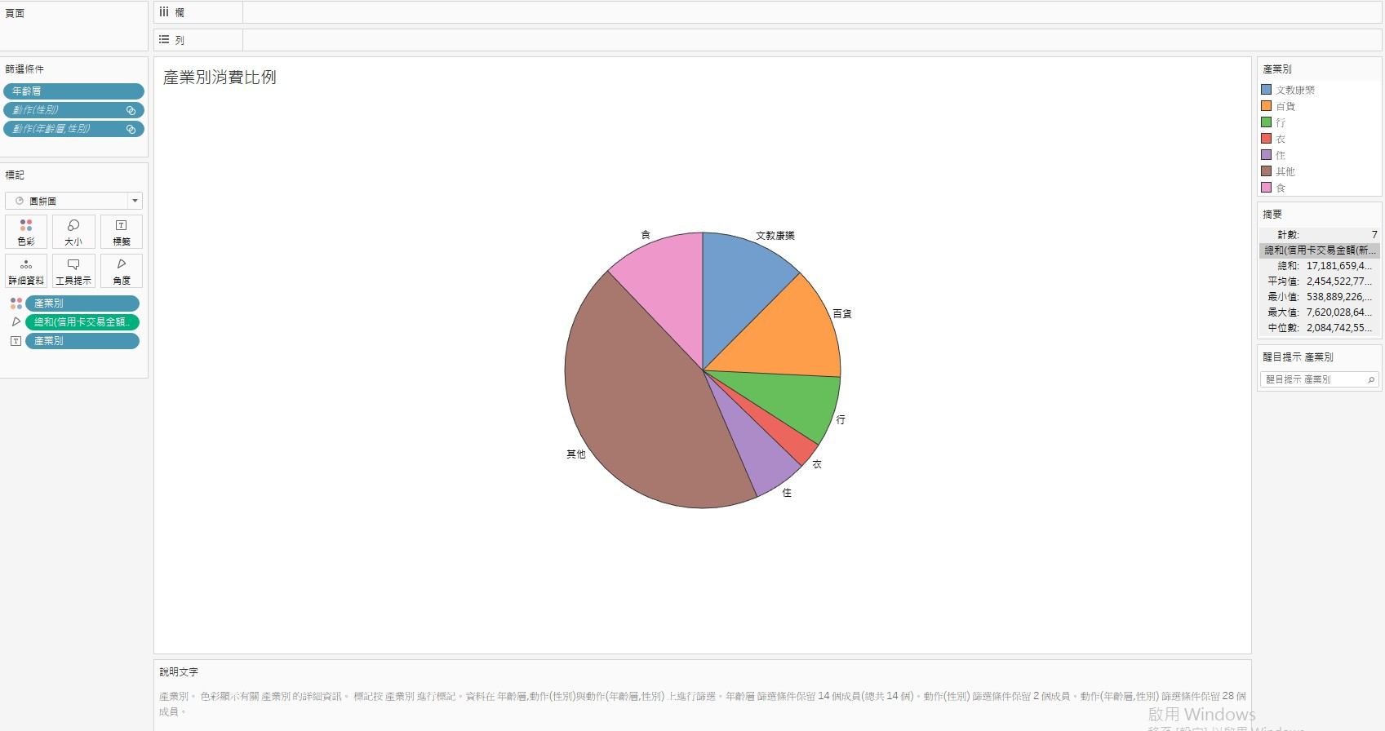
資料視覺化-產業別消費比例(3)
已下載資料項目
13

Slide 14
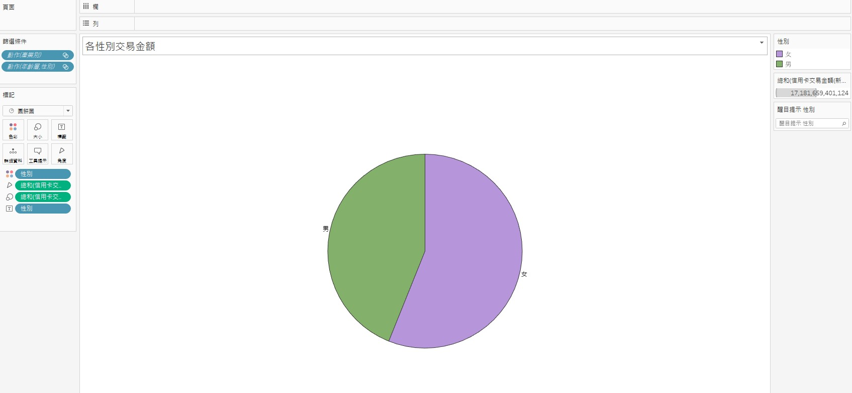
資料視覺化-各性別交易金額(4)
已下載資料項目
14

Slide 15
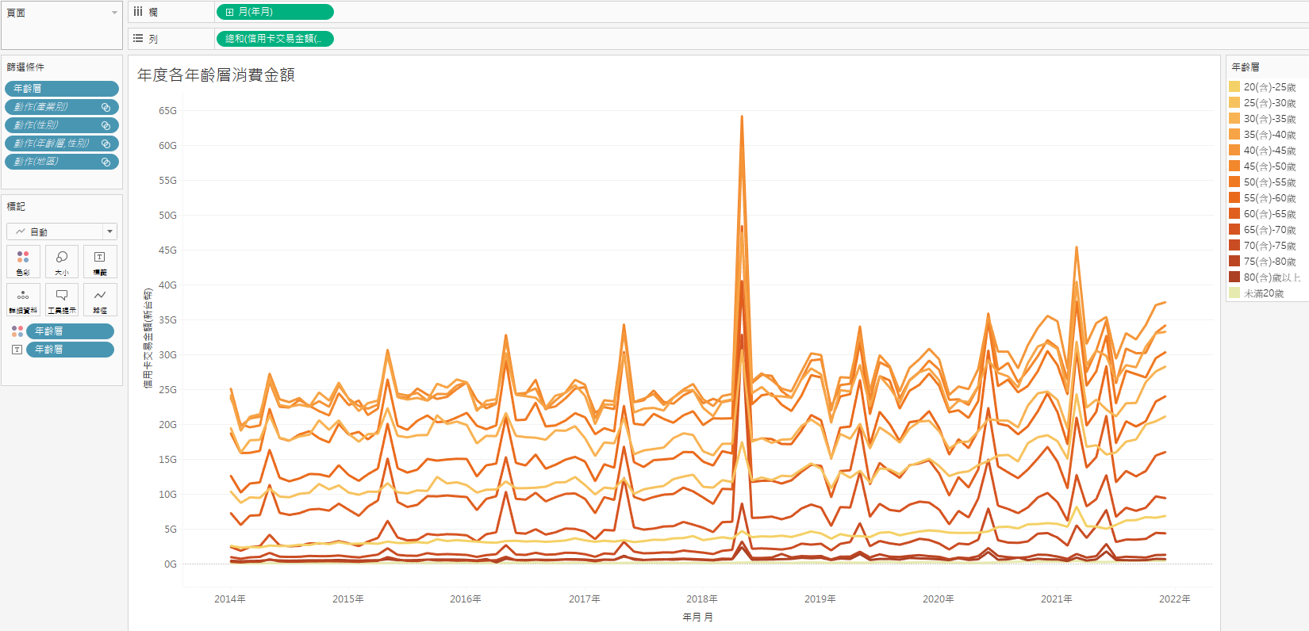
資料視覺化-年度各年齡層消費金額(5)
已下載資料項目
15

Slide 16
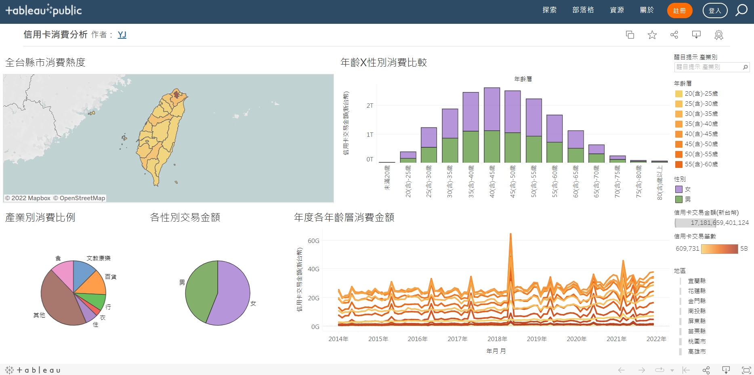
資料視覺化-信用卡消費分析儀表板(6)
已下載資料項目
16

Slide 17
貳、消費者輪廓描述
17

Slide 18



消費者輪廓描述-整體分析
臺北市為
全臺交易筆數
最高縣市
主力消費年齡：35-50(歲)
已下載資料項目
已下載資料項目
交易金額前三產業：
百貨>文康育樂>食
交易金額
女性>男性
18

Slide 19
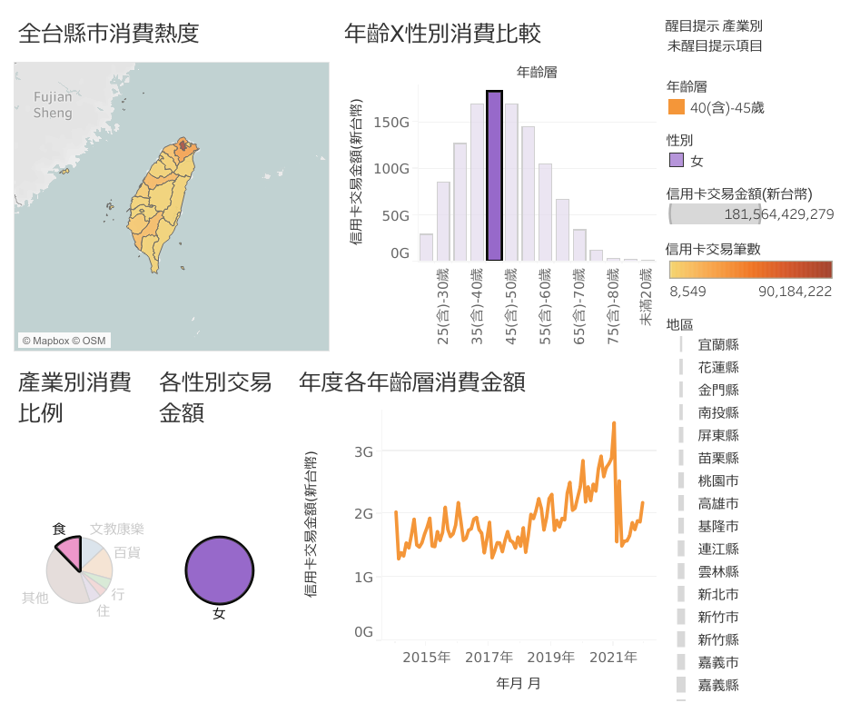
消費者輪廓描述-女性族群
A.分析35-50歲女性
在各產業最具消費力者(歲)
食 | 文教康樂 | 百貨
40-45 | 40-45 45-50 | 40-45
已下載資料項目
行 | 衣服 | 住 | 其他
35-40 | 35-40 | 40-45 | 45-50
B.統計出40-45歲女性
最具消費力(次數)
35-40 | 40-45 | 45-50
2 | 4 | 2
交易金額前三產業：
百貨>文康育樂>食
19

Slide 20
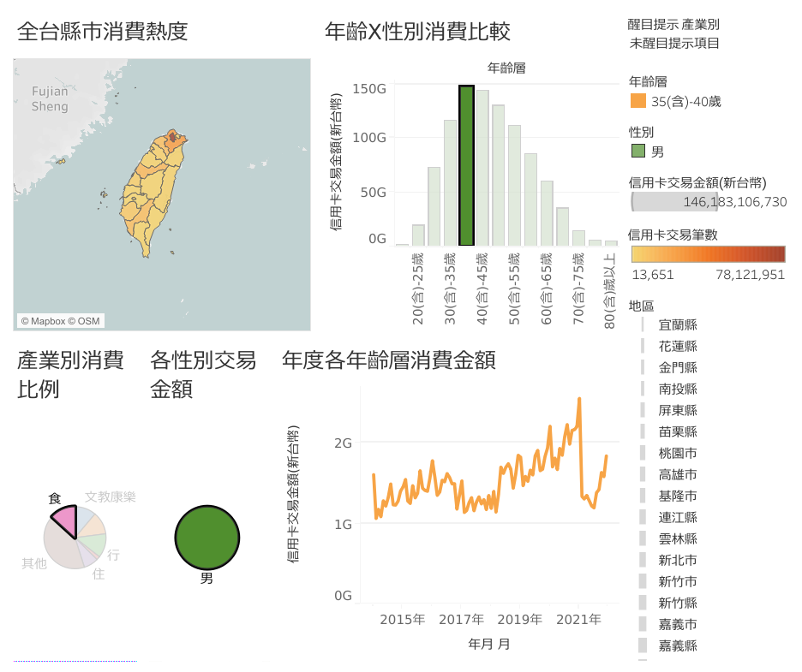
消費者輪廓描述-男性族群
A.分析35-50歲男性
在各產業最具消費力者(歲)
食 | 文教康樂 | 百貨
35-40 | 45-50 | 35-40
行 | 衣服 | 住 | 其他
40-45 | 35-40 | 35-40 40-45 | 45-50
B.統計出35-40歲男性
最具消費力(次數)
35-40 | 40-45 | 45-50
4 | 2 | 2
交易金額前三產業：
食>行>百貨
20

Slide 21
參、BI商業智慧
21

Slide 22
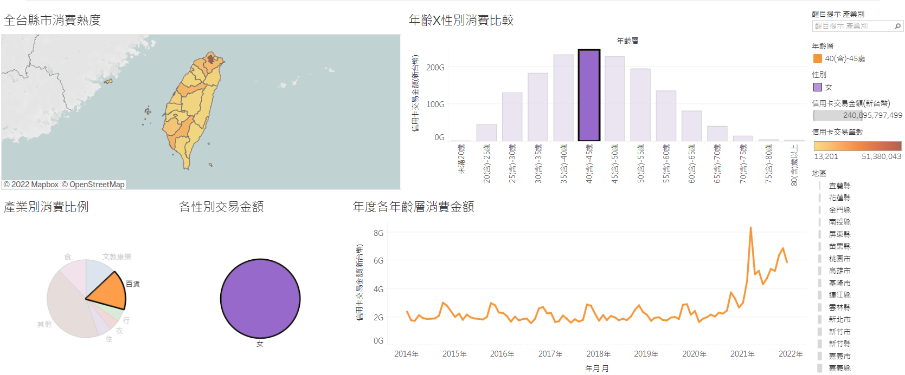
BI商業智慧-女性受眾
最具顯著效益之行銷推廣組合
針對40-45歲女性提高百貨的優惠
針對最具消費力之年齡層
推廣總收益占比第一
之產業
22

Slide 23
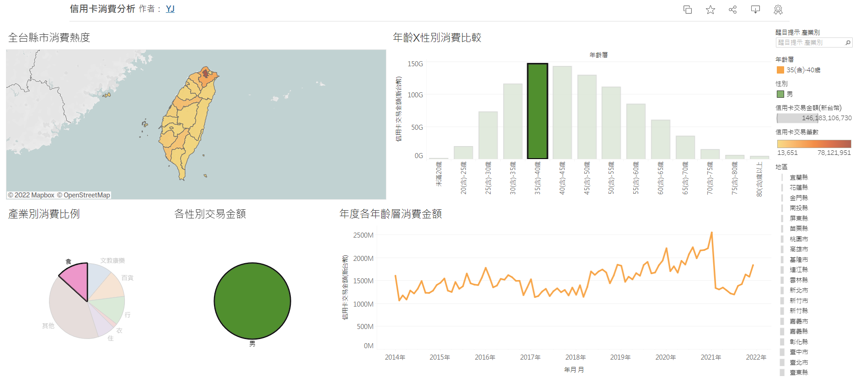
BI商業智慧-男性受眾
最具顯著效益之行銷推廣組合
針對35-40歲男性提高食的優惠
針對最具消費力之年齡層
推廣總收益占比第一
之產業
23

Slide 24
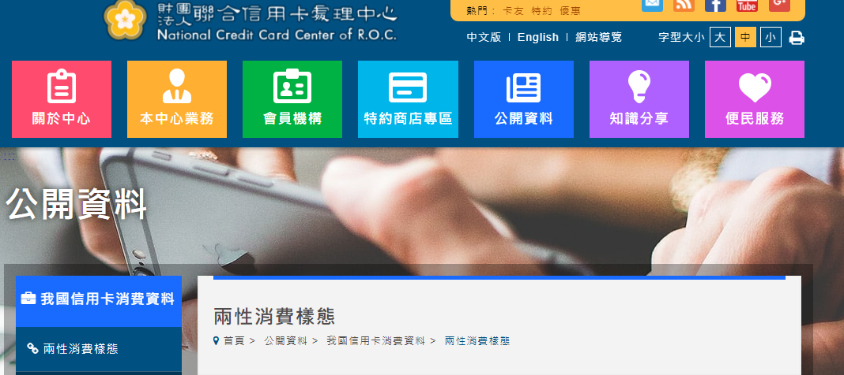
BI未來展望
1. 把更多條件加入分析:產業.教育程度.年收入.網購通路等等
2. 信用卡與異業的結合分析
3. 利用PYTHON來讓報告更精準

Slide 25
簡報結束
謝謝聆聽
Notes:
BI報表連結：https://public.tableau.com/app/profile/yj6567/viz/_16481724572590/1?publish=yes

